Slide 1
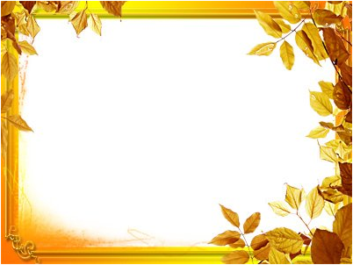
Сочинение

Slide 2
Проведи аналогию:
Июнь – лето = сентябрь -
сентябрь - осень.

Slide 3
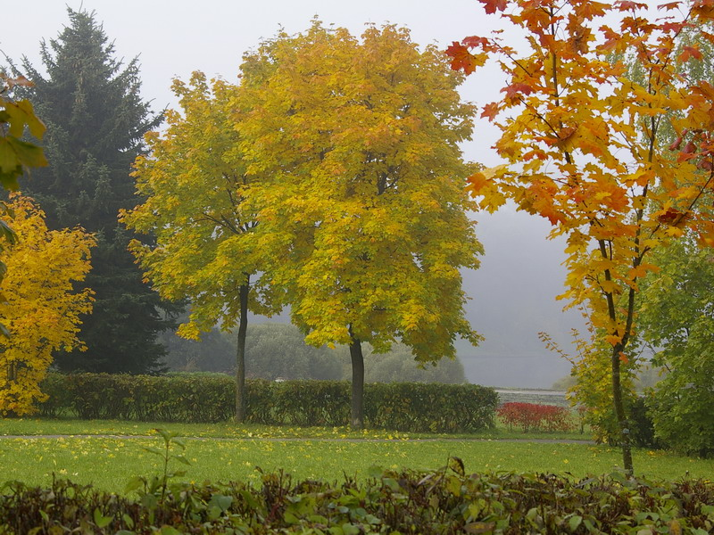
Какая осень изображена?
Где происходит действие?

Slide 4
Тема сочинения:
Золотая осень
в парке.

Slide 5
План:
1. Сентябрь – пора золотой осени.
2. Парк, словно терем расписной…
3. Заключение. Моё впечатление о золотой
осени.

Slide 6
1. Сентябрь – пора золотой осени.
Дни – короче, холодает.
Остро пахнет прелыми листьями.
Воздух тёплый и сырой.
Тёплая погода.
Бабье лето.

Slide 7
2. Парк, словно терем расписной….
Голубое светлое небо; праздничная голубизна неба.
Рыжеватая трава.
Жёлто-зелёный ковёр.
Пёстрый наряд.
Золотые листья.
Ярко-красные гроздья.
Закружились, как стая бабочек.

Slide 8
3.Заключение. Моё впечатление о золотой осени.
Жизнерадостное настроение, бодрость.
Прелесть осени.
Прозрачный звенящий воздух.
Очарование огненно-золотистых красок.
Золотое сияние, богатство цвета.
Желание остановить мгновение.
Светлая грусть.

Slide 9
Объясни написание:
х..л..дает
п..г..да
к..вёр
з..л..тые
б..гатство
с..яние
н..строение
ж..лание
оч..р..вание
праз..ничный
наря..
лист..я
грозд..я
баб..е

Slide 10
Запомни:
жизнерадостное
мгновение
жёлто-зелёные
ярко-красные

Slide 11
Объясни данные выражения:
Бабье лето,
праздничная голубизна неба,
жизнерадостное настроение,
прозрачный звенящий воздух,
светлая грусть.

Slide 12
Используемые источники:
С.А. Есенина. Как научить писать ребёнка сочинения. Грамотей, 2006г.
М.Л, Закоружникова. Сочинения и изложения в начальных классах. Москва. Просвещение.

